Slide 1
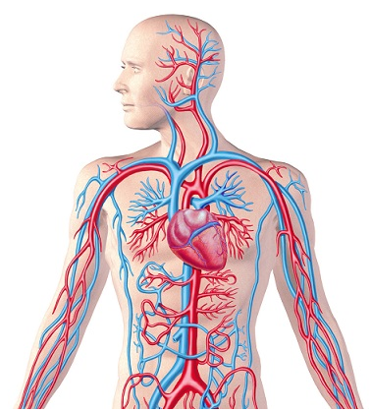
Öğr. Gör. Burak Oğuzhan KARAPINAR
Dolaşım Sistemi
pars descendens aortae

Slide 2

Pars descendens aortae: Aorta’nın Th₄ ile L₄ arasında uzanan parçasıdır. Pars thoracica aortae ve pars abdominalis aortae olarak iki kısımda incelenir.
pars thoracica aortae
pars abdominalis aortae

Slide 3
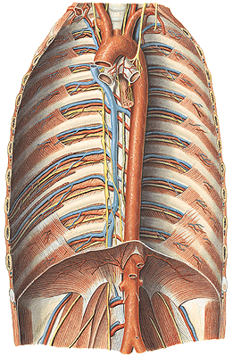
Pars thoracica aortae: Pars descendens aortae’nın Th₄₋₁₂ arasında kalan kısmıdır. Başlangıçta columna vertebralis’in sol tarafında bulunurken aşağı doğru indikçe orta hatta yaklaşır. Hiatus aorticus hizasında tam orta hattadır. Göğüs içerisindeki organların (kalp hariç) ve göğüs duvarının beslenmesini sağlar.
pars thoracica aortae

Slide 4
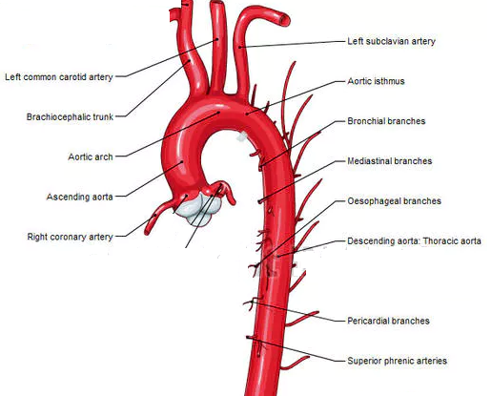
Visceral dalları: Göğüs boşluğu içindeki organları besler.
1-Rr. bronchiales
2-Rr. oesophageales
3-Rr. pericardiaci
4-Rr. mediastinales

Slide 5
Parietal dalları:
1-Aa. intercostales posteriores: Pars thoracica aortae’dan 9 çift (3.-11.) a. intercostales posteriores çıkar. Birinci ve ikinci a. intercostalis posteriorlar a. subclavia’nın truncus costocervicalis’inden ayrılan a. intercostalis suprema’nın dallarıdır. İnterkostal aralıklarda arter, ven ve sinir birlikte seyreder ve bunların dizilimi yukarıdan aşağıya doğru VAN şeklindedir. Bu arterler çeşitli dallar vererek göğüs duvarının ve memenin dış kısmını beslerler.
Aa. intercostales posteriores

Slide 6
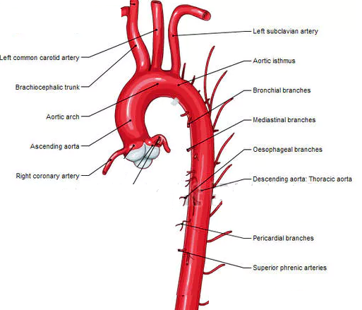
2-A. subcostalis: 12. costanın altında ilerler.
3-A. phrenica superior: Diaphragma’nın üst kısmını besler.
a. subcostalis

Slide 7
Pars abdominalis aortae: Pars descendens aortae’nın Th₁₂-L₄ arasında kalan parçasıdır. Pars descendens aortae diaphragma’daki kendine ait delikten (hiatus aorticus) geçtikten sonra pars abdominalis aortae adını alır.
Karın boşluğunda columna vertebralis’e dayalı olarak aşağıya doğru iner ve 4. bel omuru seviyesinde uç dallarına ayrılarak (a. iliaca communis dextra ve sinistra) sonlanır.
hiatus aorticus
a. iliaca communis sinistra
a. iliaca communis dextra

Slide 8
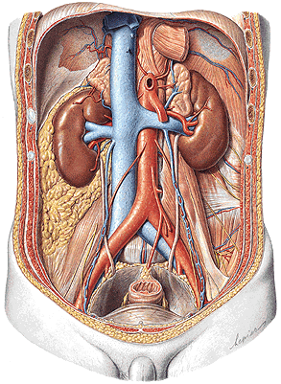
Karın içerisinde verdiği dalların bir kısmı karın duvarını besler (parietal dallar) bir kısmı karın içerisindeki organları besler (visceral dallar). Visceral dalların bir kısmı tek (sindirim sistemi organlarını ve dalağı besler) olup pars descendens aortae’nin ön yüzünden çıkarlar, bir kısmı çift (sindirim sistemi dışında kalan organları besler) olup pars descendens aortae’nin yan yüzlerinden çıkarlar.

Slide 9
Visceral dalları
Tek olanlar
Truncus coeliacus: Oesophagus’un alt ucu, mide, karaciğer, duodenum, pancreas ve dalağın beslenmesini sağlar.
truncus coeliacus

Slide 10
A. mesenterica superior: Duodenum’un alt kısmını, jejenum’u, ileum’u, caecum’u, colon ascendens’i ve colon transversum’un sağ yarısını besler.
A. mesenterica inferior: Colon transversum’un sol yarısını, colon descendens’i, colon sigmoideum’u ve rectum’un üst kısmını besler.
a. mesenterica superior
a. mesenterica inferior

Slide 11
Çift olanlar:
A. suprarenalis media: Sağ ve sol glandulae suprarenalis’leri besler.
A. renalis: Aorta abdominalis’ten ayrılan en kalın dal olup böbreklere gider.
A. testicularis (a. ovarica): Erkeklerde testisleri, kadınlarda ovarium’ları besleyen arterdir.
a. suprarenalis media
a. renalis
a. testicularis (a. ovarica)

Slide 12
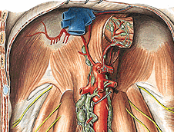
Parietal dalları
Çift olanlar
A. phrenica inferior: Diphragmanın beslenmesini sağlar.
a. phrenica inferior

Slide 13
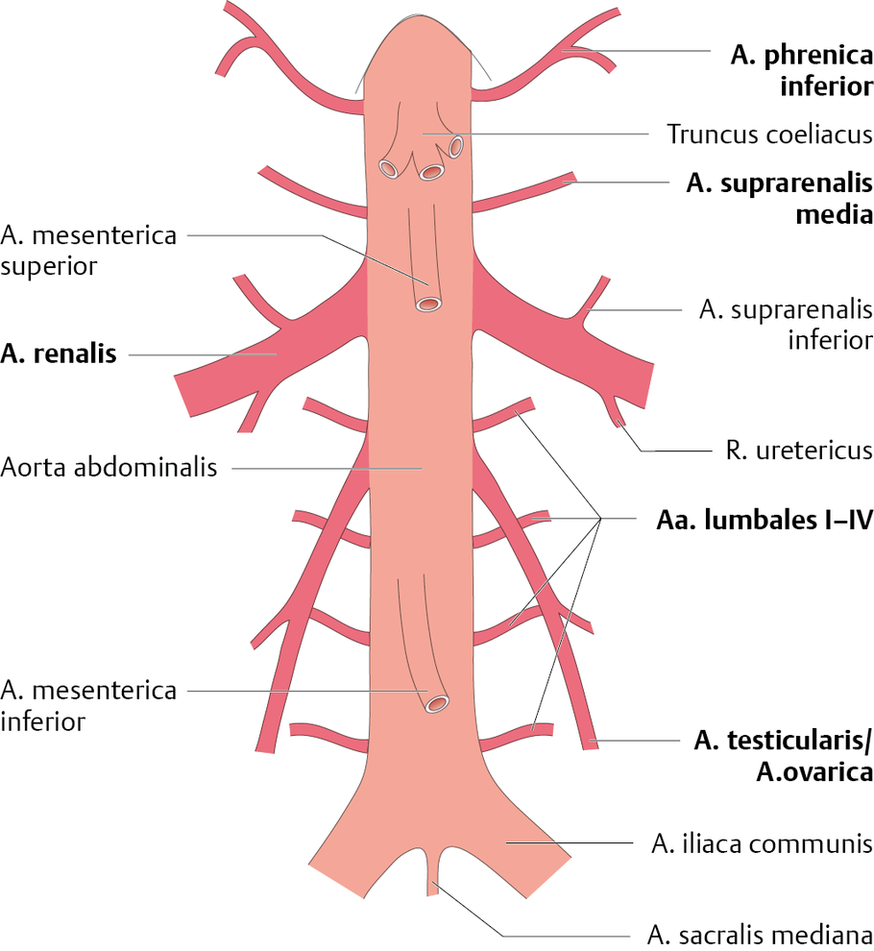
Aa. lumbales (4 çift): Karın boşluğunun duvarlarının beslenmesini sağlar.
Tek olanlar: A. sacralis mediana.

Slide 14
A. iliaca communis dextra ve sinistra: Pars abdominalis aorta 4. bel omuru hizasında iki uç dala ayrılarak sonlanır. Bu dallara a. iliaca communis dextra ve a. iliaca communis sinistra denir.
a. iliaca communis dextra
a. iliaca communis sinistra

Slide 15
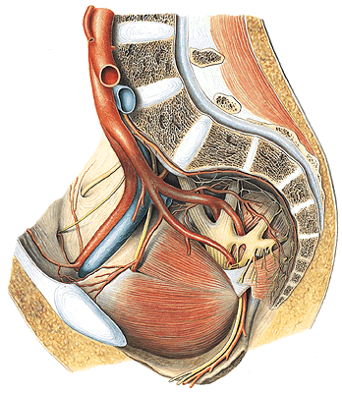
Sağ ve sol a. iliaca communis’ler dışa ve aşağı doğru uzanarak art. sacroiliaca hizasına gelirler ve burada a. iliaca interna ve a. iliaca externa isminde iki dala ayrılırlar.
a. iliaca interna
iliaca externa

Slide 16
A. iliaca interna: Pelvis içerisindeki organları, pelvis duvarını, genital organları ve gluteal bölge kaslarını besler. Dalları parietal ve visceral olarak iki grupta incelenir.
a. iliaca interna

Slide 17
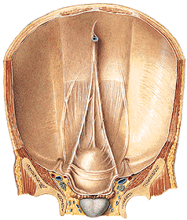
Visceral dalları
A. umbilicalis: Mesaneyi, ureteri ve ductus deferens’i besler.
a. umbilicalis

Slide 18
A. vesicalis inferior: Mesaneyi ve vesicula seminalis’i besler.
a. vesicalis inferior

Slide 19
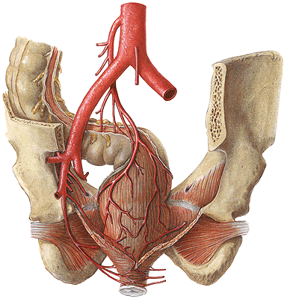
A. rectalis media: Rectum’un beslenmesine katılır.
a. rectalis media

Slide 20
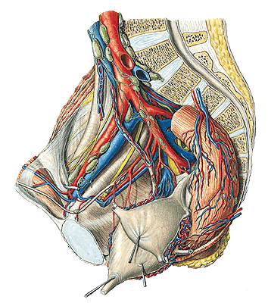
A. uterina: Uterus’u, tuba uterina’yı, ovarium’u, vagina’yı besler.
A. vaginalis: Vagina’ya gider.
a. uterina
a. vaginalis

Slide 21
Parietal dalları:
A. obturatoria: Pelvis’i canalis obturatorius sayesinde terk eder ve uyluğun iç tarafındaki yapıları besler.
a. obturatoria

Slide 22
A. pudenda interna: Rectum, scrotum (kadınlarda labium majus), penis, bulbus penis (kadınlarda bulbus vestibuli), clitoris ve perineyi besleyen dallar verir.
a. pudenda interna

Slide 23
A. iliolumbalis: M. iliacus’u, m. psoas major, m. quadratus lumborum ve medulla spinalis’in alt ucunu besler.
Aa. sacrales laterales: Sacrum’u, cocygis’i, medulla spinalis’in alt ucunu ve komşu kasları beslerler.
a. iliolumbalis
a. sacrales lateralis

Slide 24
A. glutea superior: Gluteal bölgede dağılır.
A. glutea inferior: Gluteal bölge ve uyluğun arka kısmını besler.
a. glutea superior
a. glutea inferior

Slide 25
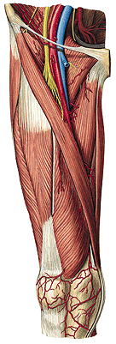
A. iliaca externa: A. iliaca interna’dan daha kalın olup aşağı ve dış tarafa doğru ilerleyerek lig. inguinale’nin altından geçer ve adı a. femoralis olur. Bu arter seyri boyunca a. epigastrica inferior, a. circumflexa iliaca profunda adında iki dal verir.
a. iliaca externa
a. femoralis

Slide 26
A. epigastrica inferior: Lig. inguinale’nin hemen üstünde ayrılır. M. rectus abdominis’in arkasında yukarı doğru uzanır ve a. epigastrica superior’un dalları ile anastomoz yapar.
a. epigastrica inferior

Slide 27
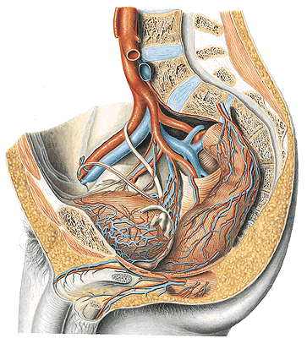
A. circumflexa ilium profunda: Karın kaslarını besler.
a. circumflexa ilium profunda

Slide 28
A. femoralis: Alt extremiteyi besleyen ana damar a. femoralis’dir. A. iliaca externa lig. inguinale’nin altından geçerek uyluğa gelince a. femoralis adını alır. Bu arter önce uyluğun ön yüzünde ve femoral üçgenin içerisinde ilerler. Daha sonra adduktor kasların arasında bulunan kanaldan (canalis adductorius) geçerek fossa poplitea’ya gelir ve a. poplitea adını alır. A. femoralis seyri boyunca verdiği dallar ile uyluğun beslenmesini sağlar.
a. femoralis

Slide 29

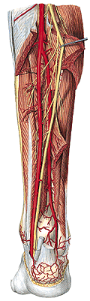
A. poplitea: A. femoralis canalis adductorius’tan çıkıp diz arkasına (fossa poplitea’ya) gelince a. poplitea adını alır. Bu arter diz eklemine, uyluk kaslarına ve femura giden dallar verir. A. poplitea m. popliteus’un alt kenarı hizasında a. tibialis anterior ve a. tibialis posterior diye adlandırılan iki uç dala ayrılır.
a. tibialis anterior
a. poplitea
a. tibialis posterior

Slide 30

A. tibialis anterior: M. popliteus’un alt kenarı hizasında a. poplitea’nın terminal dalı olarak başlar. Bacağın arka tarafında biraz ilerler ve membrana interossea cruris’de bulunan delikten geçerek ön yüze gelir ve burada aşağı doğru uzanır. Ayak sırtına ulaştığında a. dorsalis pedis adını alır. A. tibialis anterior’un dalları bacağın ön ve yan kısmını besler.
a. tibialis anterior

Slide 31
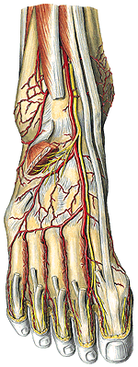
A. dorsalis pedis: Ayak sırtındaki oluşumlara ve ayak parmaklarına dallar verir.
a. dorsalis pedis

Slide 32
A. tibialis posterior: M. popliteus’un alt kenarı hizasından itibaren a. poplitea’nın terminal dalı şeklinde başlar. Aşağıya doğru inerken tibia’ya yaklaşır ve alt bölümünde tibia’nın arkasında yer alır. İç malleolun arkasından ayak tabanına geçerek a. plantaris lateralis ve a. plantaris medialis adında uç dallara ayrılır. A. tibialis posterior’dan iç malleolun arkasında nabız alınabilir. A. tibialis posterior bacağın arka kısmındaki kaslara, bölge kemiklerine, diz eklemine giden dallar verir.
a. tibialis posterior

Slide 33
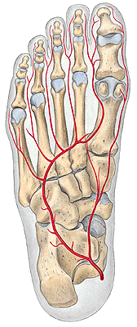
A. plantaris medialis ve a. plantaris lateralis ise ayağın plantar yüzünün ve parmakların beslenmesini sağlar.
a. plantaris medialis
a. plantaris lateralis

